Slide 1
Makroevoluutio eli lajiutuminen

Slide 2
Populaatioista syntyy uusia lajeja
Lajiutuminen = uusien lajien syntyminen evoluutiossa
  Käynnistyy yleensä geenivirran katkeamisen seurauksena

Slide 3
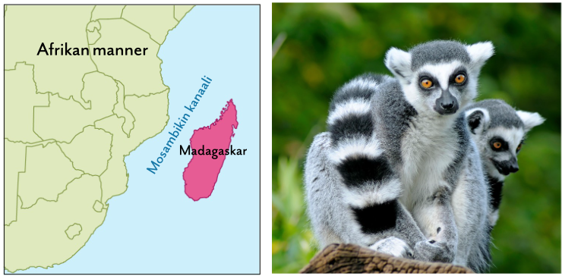
Maantieteellinen isolaatio
Yleisin syy geenivirran katkeamiseen
Aiheuttaa hitaan lajiutumisen
Esim. vuoristo, merialue, jäätikkö ym.

Slide 4
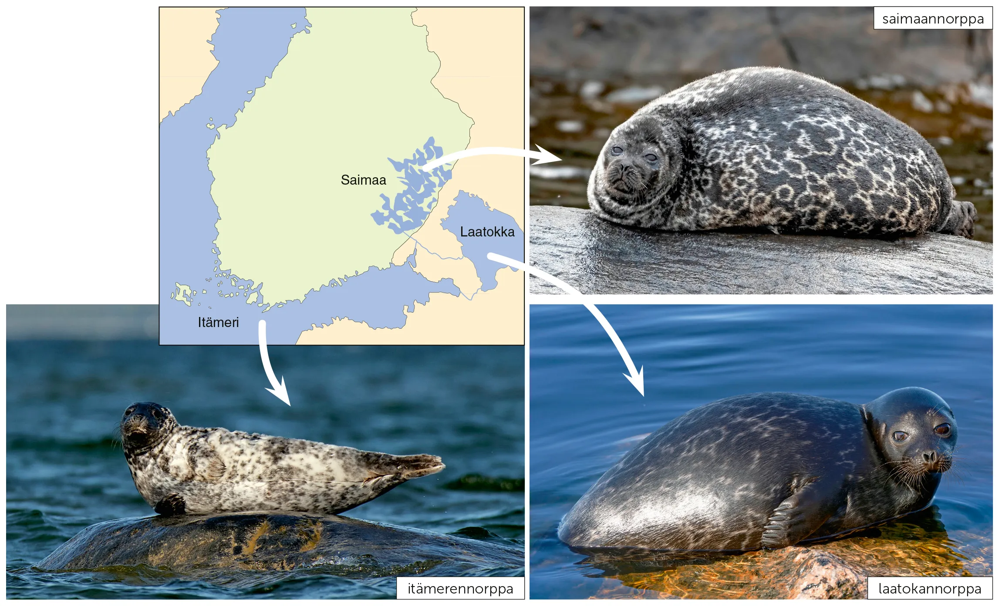

Slide 5
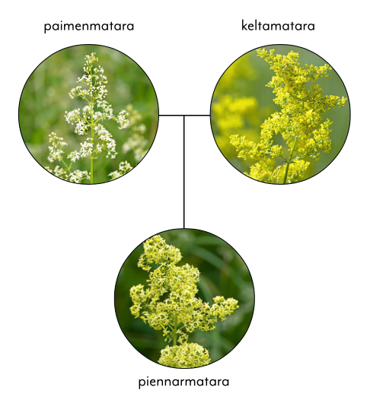
Risteytyminen voi johtaa lajiutumiseen
Yleistä kasveilla, eläimillä harvinaista
Edellytyksenä kromosomilukujen moninkertaistuminen mutaation vuoksi

Slide 6
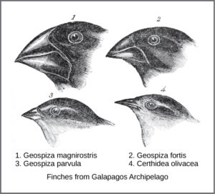
Sopeutumislevittäytyminen
Yhdestä kantamuodosta kehittyy hajottavan valinnan seurauksena uusia lajeja
Edellyttää yleensä avainsopeuman kehittymistä

Slide 7
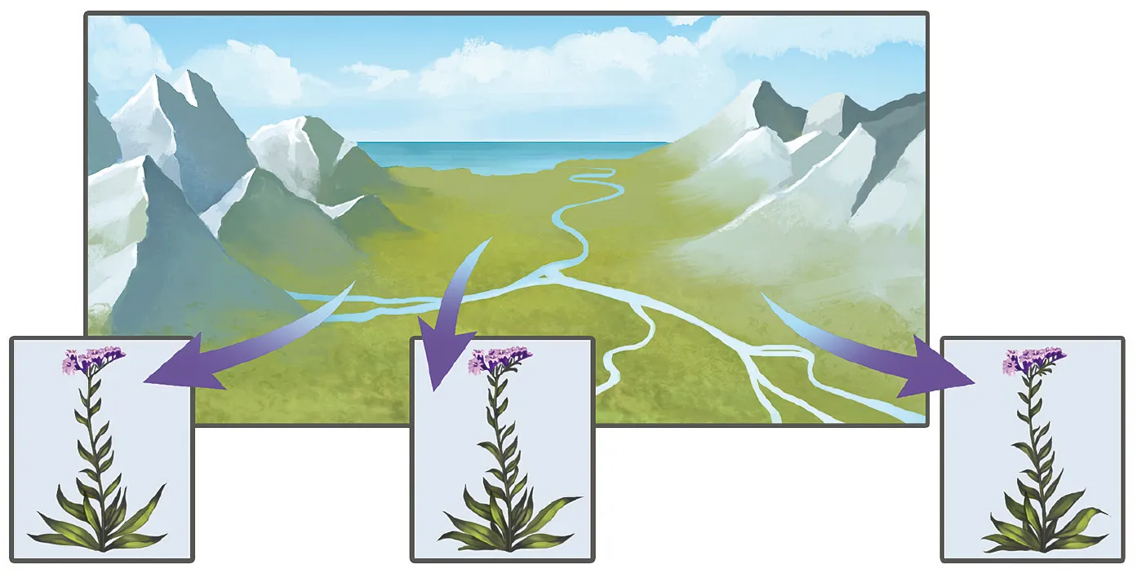
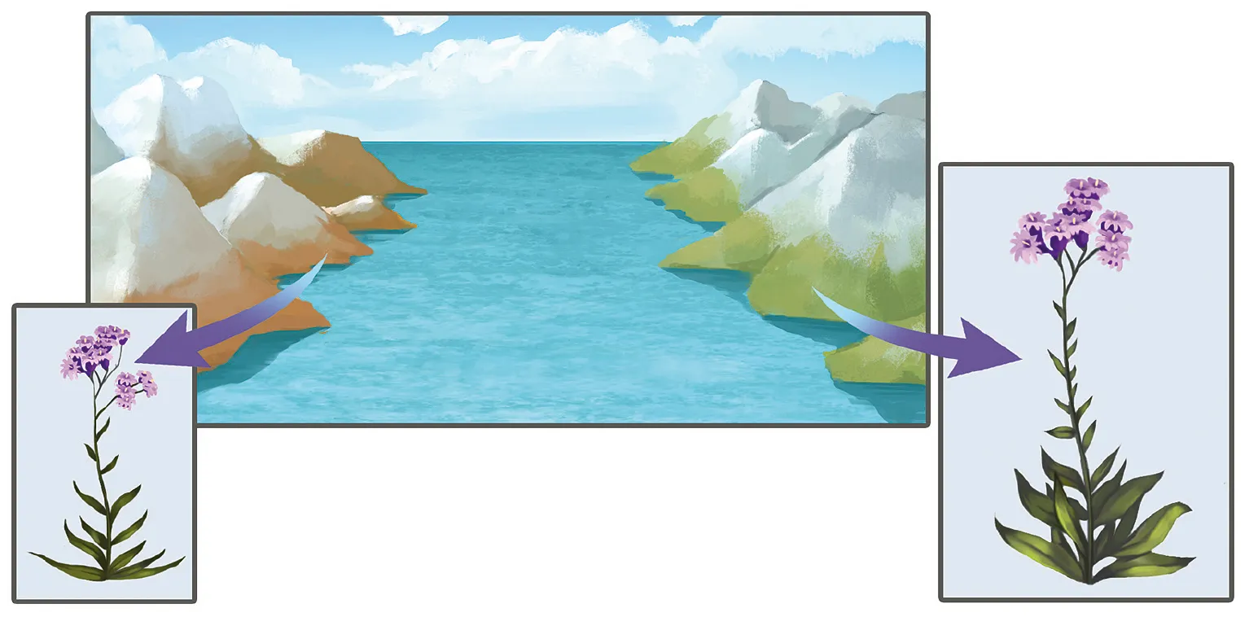
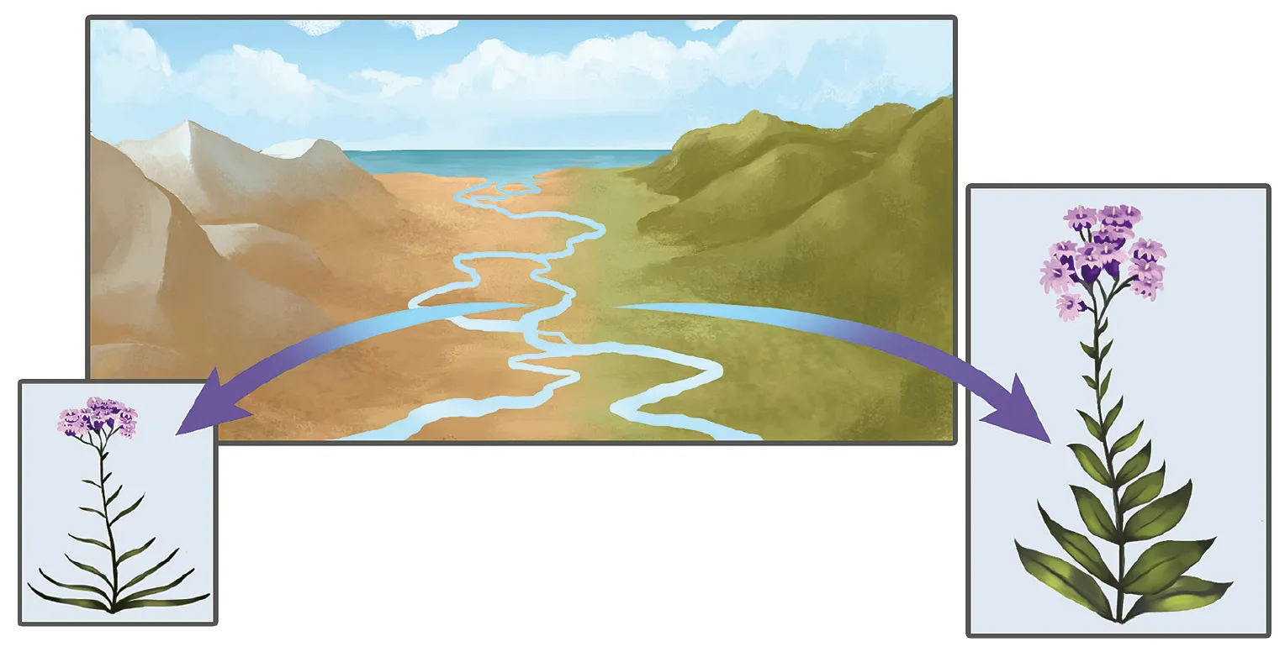
Lisääntymisesteet
Kun eri populaatioiden yksilöt ovat riittävän erilaisia, niiden välille muodostuu lisääntymiseste
Lisääntymiseste katkaisee geenivirran
Selvitä, minkälaisia lisääntymisesteitä lajien välille voi syntyä

Slide 8
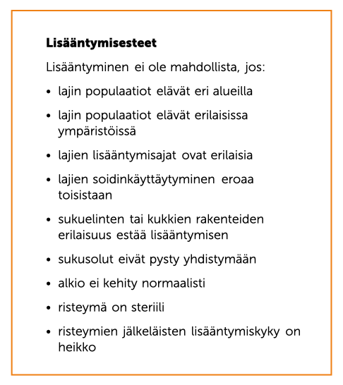

Slide 9
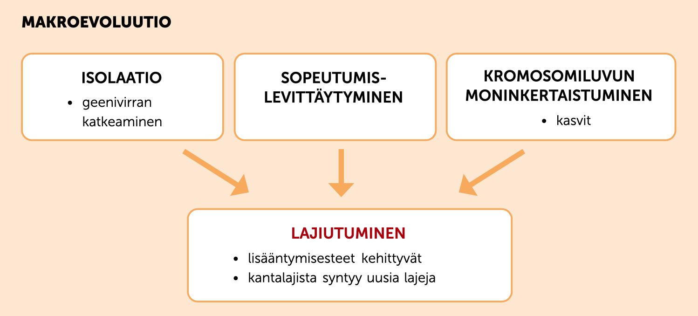

Slide 10
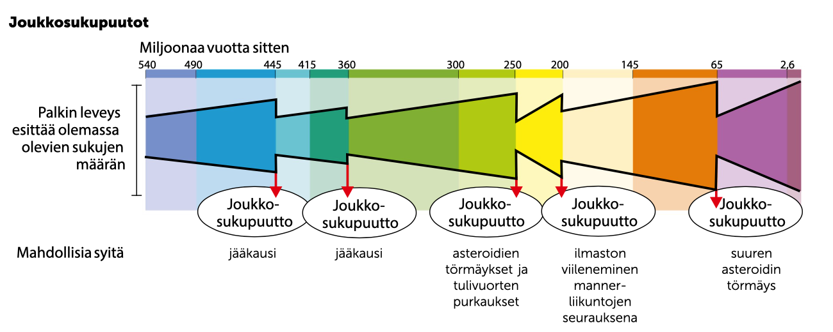
Joukkosukupuutot
Ekolokeroiden vapautuminen → tilaa uusien lajien kehittymiselle

Slide 11

Kuudes joukkosukupuutto
Lue uutinen ja vastaa kysymyksiin:
1. Miten kuudes joukkosukupuutto eroaa aiemmista?
2. Mitä seurauksia sillä on?
3. Millaisia ratkaisuja sen pysäyttämiseksi tarvitaan?

Slide 12
Tehtäviä
s. 80-81 tehtävät 1, 3 ja 4

